Slide 1

Control de versiones con Bazaar
Autores:
Mario Jesus Melián Domínguez
Aymediacoán Mauleón Quintana

Slide 2
Índice
Historia de Bazaar
Ventajas / Desventajas
Uso y soporte
Ejemplo práctica
Referencias bibliográfica

Slide 3
Breve historia de Bazaar
Bazaar es un software de control de versiones multiplataforma y que está escrito en C, Pyrex y Phyton.
Su autor es Martin Pool un desarrollador que, en 2005, fue contratado por Canonical y anunció que estaba trabajando en una herramienta de control de versiones, algo en lo que ya tenía experiencia.
En un principio, antes de ser lanzado, Bazaar tenía un diseño y código distintos, además de un set de comandos diferente a lo que estaba en ese momento en GNU arch and Baz.
Finalmente la versión 1.0 fue lanzada en 2007 y en 2008 empezó a ser parte del proyecto GNU.

Slide 4
Ventajas y desventajas
Ventajas
Software multiplataforma.
Código abierto.
Uso sencillo de comandos e interfaz.
Permite comunicación con otras herramientas similares como Git.
Soporta archivos con nombre del set Unicode.
Puede trabajar sin un servidor central.

Slide 5
Ventajas y desventajas
Desventajas
Muy poco usado y por lo tanto, poco soporte técnico.
Pocas versiones y poco frecuentes.
Lento trabajando en red.
Genera mucha información de en los repositorios.
El año pasado solo hubo 3 commits.

Slide 6
Uso y soporte
Bazaar es uno de los controladores de versiones menos usados por detrás de Subversión y Git.
Si vamos a su página web podemos ver que los commits y versiones reveladas de este programa son cada vez menos frecuentes. Esto, apoyado por un bajo uso y cada vez menos desarrolladores trabajando en el proyecto, hacen dudar sobre el futuro de esta herramienta.
La última versión, se lanzó en 2016. A pesar de todo todavía existen varios desarrolladores trabajando en Bazaar mejorando la aplicación.

Slide 7
Ejemplo práctico
Para empezar a usar Bazaar necesitaremos lo siguiente:
  Entrar en su web y descargar el instalador: wiki.bazaar.canonical.com/Download
  Una cuenta de Launchpad. Si queremos almacenar los proyectos en un servicio online deberemos usar la plataforma de desarrollo de Canonical ‘Launchpad’, en la cual deberemos registrarnos.
  SSH public key. Para el uso en Windows, necesitaremos la aplicación PuTTYgen para generar una key de ssh para conectarnos con Launchpad.
  Un proyecto que queramos desarrollar.

Slide 8

Ejemplo práctico
Una vez registrado en Launchpad, debemos agregarle la key ssh.
      En el PuTTYgen, vamos a generar, seguimos las instrucciones y guardamos la key pública en un lugar seguro y copiamos su contenido.
      En nuestra cuenta de Launchpad vamos a SSH keys e importamos la key que acabamos de generar.
      Volvemos y vemos como ya nos aparece.

Slide 9
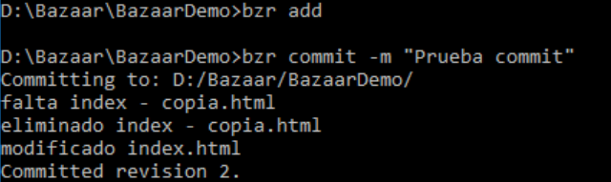
Ejemplo práctico
Una vez instalado y la cuenta de Launchpad configurada, haremos lo siguiente en la consola:
      bzr whoami “Nombre <email@gmail.com>”.
      Entramos en la carpeta del proyecto y hacemos que bazaar la inicie bzr init.
      A continuación añadimos los archivos y agregarlos al branch.

Slide 10
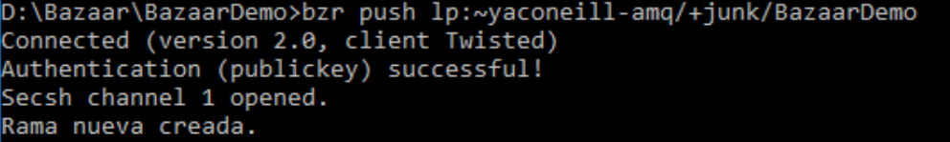
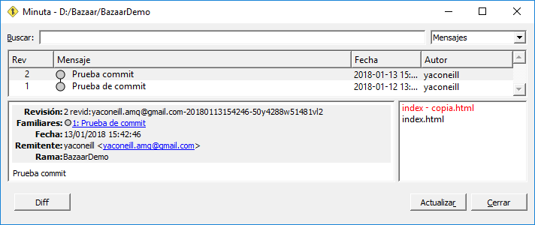
Ejemplo práctico
Ahora deberemos enlazar nuestra cuenta de Launchpad con bazaar, para ello escribimos: bzr launchpad-login + nombre de usuario
Ya solo falta subir los cambios:
Si escribimos bzr qlog podremos ver un registro de los cambios.

Slide 11
Referencias bibliográficas

